Slide 1
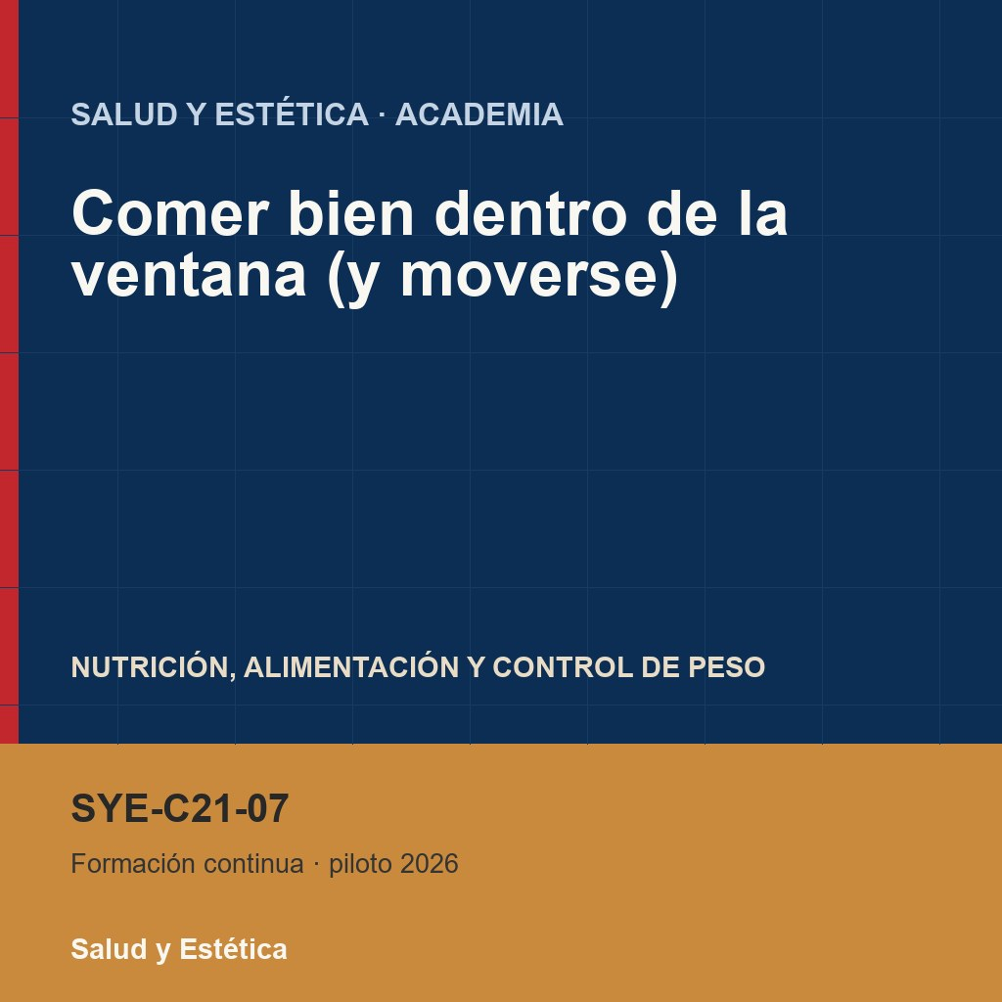
Comer bien dentro de
la ventana (y
moverse)
Salud y Estética
Ver el OA en saludyestetica.lumbre.lat
Notes:
Objeto de aprendizaje de Lumbre · Salud y Estética
Enlace: https://saludyestetica.lumbre.lat/object/sye-c21-r01-oa07-comer-bien-dentro-de-la-ventana

Slide 2
Acerca de este OA · 1 de 2
Objetivo
Revisar la calidad y la suficiencia de lo que se come dentro de una ventana de alimentación, detectar la compensación, ordenar proteína, fibra, verduras y agua sin menús, y distinguir qué bebida corresponde a un objetivo metabólico, uno religioso y uno de estudio médico.
Comer bien dentro de la ventana (y moverse)
2 / 75
Notes:
Enlace al OA: https://saludyestetica.lumbre.lat/object/sye-c21-r01-oa07-comer-bien-dentro-de-la-ventana

Slide 3
Acerca de este OA · 2 de 2
Descripción
Séptima lección del curso. Mira lo que entra en la ventana: suficiencia, calidad, compensación, distribución de proteína, fibra y agua, actividad física y bebidas. Sin menús, sin horarios prescritos y sin recomendar el ayuno.
Autoría: Salud y Estética
Etiquetas: ayuno intermitente · ventana de alimentación · proteína · fibra · adultos
Comer bien dentro de la ventana (y moverse)
3 / 75
Notes:
Continuación de «Acerca de este OA» (2 de 2).

Slide 4
Comer bien dentro de la ventana (y moverse) · 1 de 3
Público y alcance
Adultos de 18 años o más que ya conocen qué es una ventana de alimentación y quieren revisar la calidad y la suficiencia de lo que comen dentro de ella. El OA no recomienda ayunar, no propone menús ni horarios y no sustituye una consulta. No habilita para ejercer ninguna profesión sanitaria.
Comer bien dentro de la ventana (y moverse)
4 / 75

Slide 5
Comer bien dentro de la ventana (y moverse) · 2 de 3
Son las nueve de la noche y Diego cierra su ventana de alimentación con una charola: un plato grande de pasta instantánea, un pan dulce y un refresco. Hizo 16:8, tomó café con azúcar durante la mañana y comió un sándwich a las tres de la tarde porque «ya tocaba». Al día siguiente entrena en ayunas, se marea al levantarse de la banca y concluye que le falta disciplina.
Comer bien dentro de la ventana (y moverse)
5 / 75
Notes:
Continuación de «Comer bien dentro de la ventana (y moverse)» (2 de 3).

Slide 6
Comer bien dentro de la ventana (y moverse) · 3 de 3
En la conversación nadie revisó lo único revisable: qué comió dentro de la ventana, si alcanzó para sostener el día y qué bebió mientras decía que ayunaba. Esta lección no propone menús, horarios ni un esquema, y el curso no recomienda el ayuno. Propone mirar la ventana como lo que es, tiempo disponible, y decidir qué necesita caber ahí para que el día funcione.
Comer bien dentro de la ventana (y moverse)
6 / 75
Notes:
Continuación de «Comer bien dentro de la ventana (y moverse)» (3 de 3).

Slide 7
La ventana es tiempo, no un permiso · 1 de 2
Una ventana de alimentación mide horas; no dice nada sobre lo que entra en ellas. La OMS lo formula con claridad: «La base de toda alimentación saludable es un conjunto de alimentos mínimamente procesados y no procesados». Esa frase no cambia cuando se acorta el horario. Un esquema de ocho horas relleno de productos con sellos sigue siendo un patrón pobre, y una comida hecha en casa con verduras, frijol y tortilla sigue siendo una comida. El horario puede ordenar el día; no sustituye la conversación sobre la calidad de lo que se come ni convierte un producto en alimento completo.
Comer bien dentro de la ventana (y moverse)
7 / 75

Slide 8
La ventana es tiempo, no un permiso · 2 de 2
La suficiencia es la otra mitad y es más difícil de ver. Una ventana suficiente deja comer con calma, terminar sin hambre desmedida y llegar a la siguiente ocasión con apetito, no con urgencia. Cuando la ventana no alcanza aparecen señales: comer de pie y muy rápido, terminar y seguir buscando algo, despertar con hambre, irritabilidad o un rendimiento que cae. Ninguna de esas señales se corrige con más horas de ayuno; se corrige revisando qué cabe y cuánto tiempo hay para comerlo. La suficiencia no se mide con una cifra que esta lección pueda darte: se reconoce en cómo funciona tu día.
Comer bien dentro de la ventana (y moverse)
8 / 75
Notes:
Continuación de «La ventana es tiempo, no un permiso» (2 de 2).

Slide 9
Compensar: el patrón que se esconde · 1 de 5
Compensar es comer de más para pagar el ayuno. No siempre se ve como un atracón: a veces es una sola comida enorme al final de la ventana, comida muy rápido, o la sensación de que «ahora sí puedo». El patrón tiene lógica: si el cuerpo pasó muchas horas sin energía, la comida siguiente se vuelve urgente y es fácil elegir lo más calórico y lo más rápido. El resultado es una ventana que concentra exceso y culpa, y un ayuno que se sostiene a costa de comer peor. Ahí no hay progreso: hay un ciclo que se repite cada día con más hambre acumulada.
Comer bien dentro de la ventana (y moverse)
9 / 75

Slide 10
Compensar: el patrón que se esconde · 2 de 5
También se compensa con lo que no se cuenta. Un café con azúcar, un jugo, una galleta «para aguantar» o varias bebidas endulzadas durante la mañana cambian el esquema sin que la persona lo registre. Y se compensa con ejercicio cuando la sesión se usa como castigo por lo comido o como permiso para comer de más. Si al cerrar la ventana aparece la sensación de haber perdido el control, o si la comida ocupa pensamientos casi todo el día, eso no es falta de voluntad: es una señal para revisar el esquema y, si se repite, buscar valoración.
Comer bien dentro de la ventana (y moverse)
10 / 75
Notes:
Continuación de «Compensar: el patrón que se esconde» (2 de 5).

Slide 11
Compensar: el patrón que se esconde · 3 de 5
Qué revisa esta lección
La calidad y la suficiencia de lo que se come dentro de una ventana, la compensación, el movimiento y las bebidas según el objetivo. No propone menús, horarios ni un esquema, no recomienda ayunar y no sustituye una consulta.
Comer bien dentro de la ventana (y moverse)
11 / 75
Notes:
Continuación de «Compensar: el patrón que se esconde» (3 de 5).

Slide 12
Compensar: el patrón que se esconde · 4 de 5
Antes de mover las comidas
Embarazo, lactancia, menores de 18 años, antecedentes de trastorno de la conducta alimentaria, diabetes tratada, medicación con horarios, fragilidad o enfermedad renal o hepática exigen consulta antes de restringir horarios. La decisión clínica no se toma con una lección.
Comer bien dentro de la ventana (y moverse)
12 / 75
Notes:
Continuación de «Compensar: el patrón que se esconde» (4 de 5).

Slide 13
Compensar: el patrón que se esconde · 5 de 5
La prueba del plato
Antes de cerrar la ventana, pregunta qué le falta al último plato: verdura, una fuente de proteína, fibra o agua. Si la respuesta es «casi todo», el problema no es la disciplina: es el diseño de la ventana.
Comer bien dentro de la ventana (y moverse)
13 / 75
Notes:
Continuación de «Compensar: el patrón que se esconde» (5 de 5).

Slide 14
Proteína, fibra y verduras: qué debe caber · 1 de 2
Dentro de la ventana, la primera pregunta es si cada ocasión de comer tiene una fuente de proteína: huevo, pollo, pescado, carne, frijol, lenteja, garbanzo, queso o yogur natural. La razón es práctica: cuando las horas son pocas, es fácil terminar con dos comidas de pan o de cereal y quedarse corto. Repartir proteína entre las comidas que quepan ayuda a que ninguna quede vacía. Cuánta proteína necesita cada persona y si el reparto exacto cambia algo son cuestiones que dependen de su contexto y que la evidencia sobre horarios todavía no resuelve: no hay una cifra que esta lección deba darte.
Comer bien dentro de la ventana (y moverse)
14 / 75

Slide 15
Proteína, fibra y verduras: qué debe caber · 2 de 2
La fibra y las verduras resuelven parte del problema de la saciedad y de la calidad. Leguminosas, avena, tortilla de maíz, fruta entera y verduras de temporada aportan volumen, agua y fibra; la OMS recomienda fibra dietética natural presente en los alimentos, no la que se añade a un producto. Un plato con verdura y leguminosa llena distinto que uno de pan y embutido, aunque los dos quepan en la misma ventana. La pregunta útil no es sólo cuánto comes, sino qué le falta a este plato para sostenerte hasta la próxima vez que comas. Esa pregunta se responde con comida, no con más café.
Comer bien dentro de la ventana (y moverse)
15 / 75
Notes:
Continuación de «Proteína, fibra y verduras: qué debe caber» (2 de 2).

Slide 16
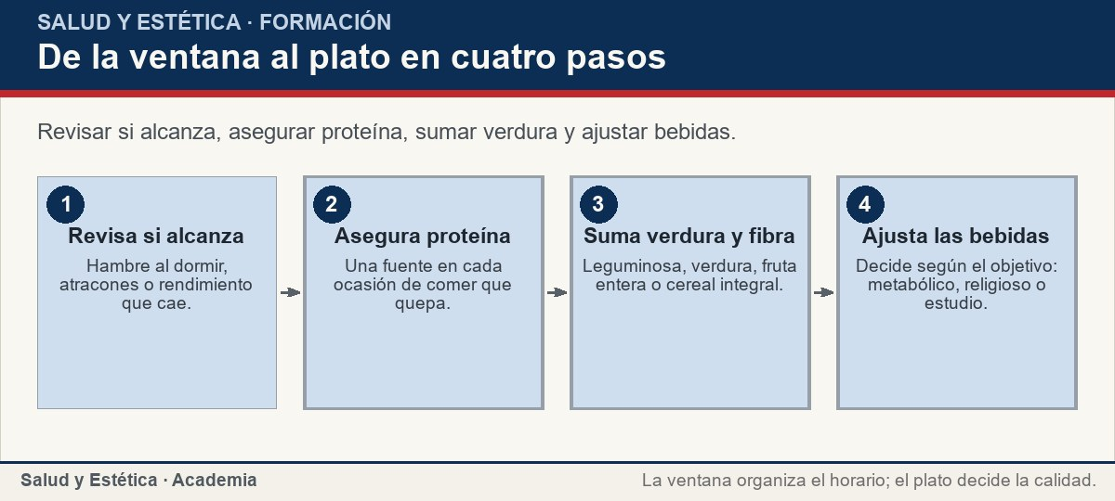
Proteína, fibra y verduras: qué debe caber
Revisar si alcanza, asegurar proteína, sumar verdura y ajustar bebidas.
Ver imagen original en el OA
Notes:
Imagen del OA: assets/fig-1-flujo.jpg
Texto alternativo: De la ventana al plato en cuatro pasos
Pie: Revisar si alcanza, asegurar proteína, sumar verdura y ajustar bebidas.
Enlace: https://saludyestetica.lumbre.lat/object/sye-c21-r01-oa07-comer-bien-dentro-de-la-ventana

Slide 17
Moverse sin que el ejercicio sea un castigo · 1 de 2
La actividad física regular es beneficiosa por sí misma, con ayuno o sin él: la OMS la describe como «muy beneficiosa para la salud física y mental». El ayuno no es un requisito para entrenar y el entrenamiento no es un requisito para ayunar. Lo que sí importa es cómo se combinan. Si la sesión cae en las horas sin comer y aparece mareo, debilidad o un rendimiento que se derrumba, el esquema no está funcionando para esa persona ese día; se puede comer algo antes, mover la sesión o cambiar el esquema. Aguantar no es una virtud que se entrene.
Comer bien dentro de la ventana (y moverse)
17 / 75

Slide 18
Moverse sin que el ejercicio sea un castigo · 2 de 2
Conviene incluir fuerza y no sólo caminar, porque el músculo se sostiene con uso y con comida suficiente; y conviene separar el movimiento de la idea de pago. Usar el ejercicio para «ganarse» la comida o para compensar lo que se comió convierte una práctica saludable en parte del ciclo de restricción. Un buen criterio es simple: la sesión debe dejar sensación de haber hecho algo bueno, no de estar pagando una deuda. Si el único motivo para moverse es compensar, vale la pena revisar el esquema antes de añadir más entrenamiento.
Comer bien dentro de la ventana (y moverse)
18 / 75
Notes:
Continuación de «Moverse sin que el ejercicio sea un castigo» (2 de 2).

Slide 19
Moverse sin que el ejercicio sea un castigo
Situaciones frecuentes dentro de una ventana y qué conviene revisar. La última columna orienta la decisión; no prescribe un menú ni un horario.
Comer bien dentro de la ventana (y moverse)
19 / 75
Notes:
Título completo de la tabla que sigue.

Slide 20
Tabla · 1 de 2
Situación | Qué suele pasar | Decisión con criterio
La ventana se llena con un solo plato grande de ultraprocesados | Calidad pobre y hambre al día siguiente | Volver a comida con verdura, proteína y fibra; no añadir horas.
Sólo caben dos comidas y una es café con pan | Proteína y fibra insuficientes | Convertir esa ocasión en comida completa o ampliar la ventana.
Entreno en ayunas y me marea | El esquema no encaja con la actividad | Comer algo antes o mover la sesión; si persiste, consultar.
Comer bien dentro de la ventana (y moverse)
20 / 75
Notes:
Tabla del OA: Tabla
Enlace: https://saludyestetica.lumbre.lat/object/sye-c21-r01-oa07-comer-bien-dentro-de-la-ventana

Slide 21
Tabla · 2 de 2
Situación | Qué suele pasar | Decisión con criterio
Bebo café con azúcar durante el ayuno | Se rompe el objetivo metabólico sin llamarlo comida | Decidir: sin azúcar, o contar esa bebida como alimento.
Ayuno por una tradición religiosa y me hablan de calorías | Se mezcla la regla religiosa con un cálculo metabólico | Seguir la regla de tu tradición; las dudas de salud, con un profesional.
Termino la ventana con atracones | Compensación, no falta de voluntad | Suspender el esquema y buscar valoración.
Comer bien dentro de la ventana (y moverse)
21 / 75
Notes:
Tabla del OA: Tabla
Enlace: https://saludyestetica.lumbre.lat/object/sye-c21-r01-oa07-comer-bien-dentro-de-la-ventana

Slide 22
Qué se bebe durante el ayuno: tres objetivos · 1 de 3
No hay una sola respuesta porque hay al menos tres objetivos distintos. En un objetivo metabólico se busca mantener el periodo sin aporte de energía: agua, café o té sin azúcar no aportan energía, mientras que un jugo, un refresco, la leche o el azúcar en el café sí. Ahí no hay trampa posible: si la bebida aporta energía, el periodo deja de ser el mismo aunque no se le llame comida. Los edulcorantes sin energía son un caso aparte y con incertidumbre; esta lección no los recomienda ni los prohíbe. La decisión es de cada persona y, si hay una condición clínica, de quien la atiende.
Comer bien dentro de la ventana (y moverse)
22 / 75

Slide 23
Qué se bebe durante el ayuno: tres objetivos · 2 de 3
En un ayuno religioso, la regla no la define la fisiología: la define la tradición, y puede incluir o excluir agua, tabaco o relaciones sexuales según el caso. Reducir ese ayuno a un cálculo de calorías lo vacía de sentido y además puede llevar a decisiones equivocadas, porque el objetivo no es metabólico.
En un estudio médico, el protocolo lo define el equipo de investigación y se sigue tal cual: lo que se permite beber, a qué hora y hasta cuándo suele estar escrito antes de empezar.
Comer bien dentro de la ventana (y moverse)
23 / 75
Notes:
Continuación de «Qué se bebe durante el ayuno: tres objetivos» (2 de 3).

Slide 24
Qué se bebe durante el ayuno: tres objetivos · 3 de 3
Confundir los tres marcos es frecuente: alguien aplica una regla religiosa a un objetivo de peso, o improvisa un protocolo de estudio. Nombrar el objetivo es el primer paso para decidir qué se bebe.
Comer bien dentro de la ventana (y moverse)
24 / 75
Notes:
Continuación de «Qué se bebe durante el ayuno: tres objetivos» (3 de 3).

Slide 25
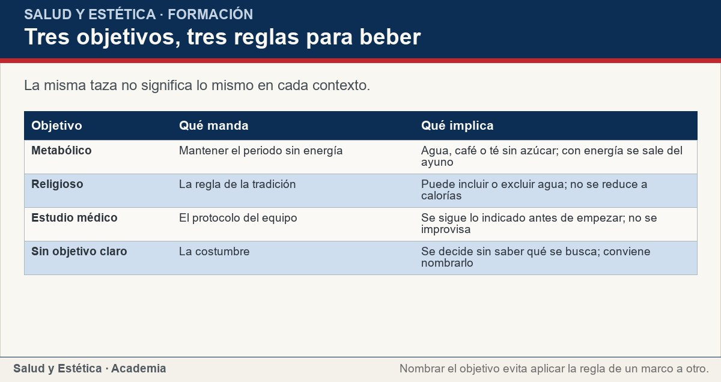
Qué se bebe durante el ayuno: tres objetivos
La misma taza no significa lo mismo en cada contexto.
Ver imagen original en el OA
Notes:
Imagen del OA: assets/fig-2-matriz.jpg
Texto alternativo: Tres objetivos, tres reglas para beber
Pie: La misma taza no significa lo mismo en cada contexto.
Enlace: https://saludyestetica.lumbre.lat/object/sye-c21-r01-oa07-comer-bien-dentro-de-la-ventana

Slide 26
Cómo saber si la ventana alcanza · 1 de 2
La prueba de suficiencia es el día siguiente, no la báscula. Una ventana que alcanza deja dormir, entrenar y trabajar sin que el hambre mande; permite comer con otras personas sin sentir que se paga un precio; y no obliga a esconder comida. Una ventana que no alcanza produce lo contrario: hambre que despierta, atracones, irritabilidad, obsesión por la hora de comer. Si aparecen esas señales, la respuesta no es apretar más el esquema: es ampliar la ventana, cambiar el esquema o dejarlo. Ninguna de esas salidas es un fracaso; son ajustes de diseño.
Comer bien dentro de la ventana (y moverse)
26 / 75

Slide 27
Cómo saber si la ventana alcanza · 2 de 2
La precaución concreta va aquí: el ayuno no es una práctica adecuada para todo adulto. Embarazo, lactancia, menores de 18 años, antecedentes de trastorno de la conducta alimentaria, diabetes tratada, medicación que exige horarios, fragilidad o pérdida de peso no buscada son motivos para consultar antes de mover las comidas, no para probar «un poco». Si ya estás dentro de un esquema y aparece mareo, desmayo, atracón o pérdida del periodo, se interrumpe y se consulta. El curso no recomienda ayunar: explica cómo se piensa un esquema para que la decisión, si se toma, sea informada.
Comer bien dentro de la ventana (y moverse)
27 / 75
Notes:
Continuación de «Cómo saber si la ventana alcanza» (2 de 2).

Slide 28
Sección
Cómo saber si la ventana alcanza · Procedimiento: revisar tu ventana sin convertirla en dieta · Paso 1 de 6
Describe la ventana en comidas reales
No en horas ni en intenciones: cuántas ocasiones de comer hay, qué suele haber en cada una, con cuánta prisa comes y con quién. Si la ventana tiene dos ocasiones y una es un café con pan, ya sabes dónde está el primer problema. La descripción se hace de un día normal, no del día ideal.
Comer bien dentro de la ventana (y moverse)
28 / 75
Notes:
Recorrido: Procedimiento: revisar tu ventana sin convertirla en dieta
Paso 1 de 6: Describe la ventana en comidas reales
Texto del paso: No en horas ni en intenciones: cuántas ocasiones de comer hay, qué suele haber en cada una, con cuánta prisa comes y con quién. Si la ventana tiene dos ocasiones y una es un café con pan, ya sabes dónde está el primer problema. La descripción se hace de un día normal, no del día ideal.
Enlace: https://saludyestetica.lumbre.lat/object/sye-c21-r01-oa07-comer-bien-dentro-de-la-ventana

Slide 29
Sección
Cómo saber si la ventana alcanza · Procedimiento: revisar tu ventana sin convertirla en dieta · Paso 2 de 6
Pasa lista a la suficiencia
Revisa cuatro cosas: una fuente de proteína en cada ocasión, verdura en al menos una comida, fibra de leguminosa, cereal integral, fruta o verdura, y agua a lo largo del día. No cuentes calorías ni gramos: mira si esas cuatro están o faltan. Si faltan dos o más, la ventana no está alimentando el día.
Comer bien dentro de la ventana (y moverse)
29 / 75
Notes:
Recorrido: Procedimiento: revisar tu ventana sin convertirla en dieta
Paso 2 de 6: Pasa lista a la suficiencia
Texto del paso: Revisa cuatro cosas: una fuente de proteína en cada ocasión, verdura en al menos una comida, fibra de leguminosa, cereal integral, fruta o verdura, y agua a lo largo del día. No cuentes calorías ni gramos: mira si esas cuatro están o faltan. Si faltan dos o más, la ventana no está alimentando el día.
Enlace: https://saludyestetica.lumbre.lat/object/sye-c21-r01-oa07-comer-bien-dentro-de-la-ventana

Slide 30
Sección
Cómo saber si la ventana alcanza · Procedimiento: revisar tu ventana sin convertirla en dieta · Paso 3 de 6
Busca la compensación
Anota si comes muy rápido, si la comida más grande cae al final de la ventana, si sientes que «ahora sí puedes», si escondes lo que comes o si el ejercicio se volvió un pago. Cualquiera de esos patrones indica que el ayuno se está pagando con exceso. No es un diagnóstico: es una señal para cambiar el diseño.
Comer bien dentro de la ventana (y moverse)
30 / 75
Notes:
Recorrido: Procedimiento: revisar tu ventana sin convertirla en dieta
Paso 3 de 6: Busca la compensación
Texto del paso: Anota si comes muy rápido, si la comida más grande cae al final de la ventana, si sientes que «ahora sí puedes», si escondes lo que comes o si el ejercicio se volvió un pago. Cualquiera de esos patrones indica que el ayuno se está pagando con exceso. No es un diagnóstico: es una señal para cambiar el diseño.
Enlace: https://saludyestetica.lumbre.lat/object/sye-c21-r01-oa07-comer-bien-dentro-de-la-ventana

Slide 31
Sección
Cómo saber si la ventana alcanza · Procedimiento: revisar tu ventana sin convertirla en dieta · Paso 4 de 6
Ubica el movimiento en la semana
Decide qué actividad haces, en qué momento cae respecto de la ventana y cómo te sientes antes y después. Si hay mareo, debilidad o una caída clara del rendimiento, ajusta la comida o la hora de la sesión. La fuerza también cuenta: caminar no sostiene el músculo por sí solo.
Comer bien dentro de la ventana (y moverse)
31 / 75
Notes:
Recorrido: Procedimiento: revisar tu ventana sin convertirla en dieta
Paso 4 de 6: Ubica el movimiento en la semana
Texto del paso: Decide qué actividad haces, en qué momento cae respecto de la ventana y cómo te sientes antes y después. Si hay mareo, debilidad o una caída clara del rendimiento, ajusta la comida o la hora de la sesión. La fuerza también cuenta: caminar no sostiene el músculo por sí solo.
Enlace: https://saludyestetica.lumbre.lat/object/sye-c21-r01-oa07-comer-bien-dentro-de-la-ventana

Slide 32
Sección
Cómo saber si la ventana alcanza · Procedimiento: revisar tu ventana sin convertirla en dieta · Paso 5 de 6
Declara el objetivo de tus bebidas
Escribe si tu ayuno busca un efecto metabólico, cumple una regla religiosa o sigue un protocolo de estudio. Después revisa qué bebes: agua, café o té sin azúcar, bebidas con energía, edulcorantes. La misma bebida puede ser compatible con un objetivo e incompatible con otro. Si no hay objetivo claro, esa es la primera decisión.
Comer bien dentro de la ventana (y moverse)
32 / 75
Notes:
Recorrido: Procedimiento: revisar tu ventana sin convertirla en dieta
Paso 5 de 6: Declara el objetivo de tus bebidas
Texto del paso: Escribe si tu ayuno busca un efecto metabólico, cumple una regla religiosa o sigue un protocolo de estudio. Después revisa qué bebes: agua, café o té sin azúcar, bebidas con energía, edulcorantes. La misma bebida puede ser compatible con un objetivo e incompatible con otro. Si no hay objetivo claro, esa es la primera decisión.
Enlace: https://saludyestetica.lumbre.lat/object/sye-c21-r01-oa07-comer-bien-dentro-de-la-ventana

Slide 33
Sección
Cómo saber si la ventana alcanza · Procedimiento: revisar tu ventana sin convertirla en dieta · Paso 6 de 6
Decide el ajuste y su criterio
Mantener, ampliar la ventana, cambiar de esquema o consultar. Define de antemano qué te haría cambiar: hambre que despierta, atracones, mareo, pérdida de periodo, rendimiento que no vuelve. Sin criterio escrito, cualquier semana difícil se atribuye a la falta de disciplina y cualquier semana buena se toma como confirmación.
Comer bien dentro de la ventana (y moverse)
33 / 75
Notes:
Recorrido: Procedimiento: revisar tu ventana sin convertirla en dieta
Paso 6 de 6: Decide el ajuste y su criterio
Texto del paso: Mantener, ampliar la ventana, cambiar de esquema o consultar. Define de antemano qué te haría cambiar: hambre que despierta, atracones, mareo, pérdida de periodo, rendimiento que no vuelve. Sin criterio escrito, cualquier semana difícil se atribuye a la falta de disciplina y cualquier semana buena se toma como confirmación.
Enlace: https://saludyestetica.lumbre.lat/object/sye-c21-r01-oa07-comer-bien-dentro-de-la-ventana

Slide 34
Sección
Cómo saber si la ventana alcanza · Caso trabajado: la ventana de Diego · Paso 1 de 3
Los datos del caso
Caso ficticio. Diego, nombre inventado, 41 años, oficina y bicicleta tres veces por semana. Hace 16:8 con ventana de 13:00 a 21:00. En la mañana toma dos cafés con azúcar y a veces un jugo. Come un sándwich a las 15:00 y una cena grande a las 21:00, casi siempre con pasta instantánea o pan y embutido. Entrena a las 7:00 sin comer y se marea al levantarse de la banca.
Comer bien dentro de la ventana (y moverse)
34 / 75
Notes:
Recorrido: Caso trabajado: la ventana de Diego
Paso 1 de 3: Los datos del caso
Texto del paso: Caso ficticio. Diego, nombre inventado, 41 años, oficina y bicicleta tres veces por semana. Hace 16:8 con ventana de 13:00 a 21:00. En la mañana toma dos cafés con azúcar y a veces un jugo. Come un sándwich a las 15:00 y una cena grande a las 21:00, casi siempre con pasta instantánea o pan y embutido. Entrena a las 7:00 sin comer y se marea al levantarse de la banca.
Enlace: https://saludyestetica.lumbre.lat/object/sye-c21-r01-oa07-comer-bien-dentro-de-la-ventana

Slide 35
Sección · 1 de 2
Cómo saber si la ventana alcanza · Caso trabajado: la ventana de Diego · Paso 2 de 3
Comer bien dentro de la ventana (y moverse)
35 / 75
Notes:
Recorrido: Caso trabajado: la ventana de Diego
Paso 2 de 3: Lo que muestra la revisión
Texto del paso: Diego descubre tres cosas sin contar una sola caloría. Las bebidas de la mañana aportan energía, así que su periodo sin comer no es el que creía. Sus dos comidas no tienen verdura ni una fuente clara de proteína en la primera, y la cena concentra el hambre del día. El mareo aparece en la sesión que cae en las horas sin comer. Ninguno de los tres problemas se resuelve con más horas de ayuno; los tres se relacionan con qué cabe y cuándo.
Enlace: https://saludyestetica.lumbre.lat/object/sye-c21-r01-oa07-comer-bien-dentro-de-la-ventana

Slide 36
Sección · 2 de 2
Lo que muestra la revisión
Diego descubre tres cosas sin contar una sola caloría. Las bebidas de la mañana aportan energía, así que su periodo sin comer no es el que creía. Sus dos comidas no tienen verdura ni una fuente clara de proteína en la primera, y la cena concentra el hambre del día. El mareo aparece en la sesión que cae en las horas sin comer. Ninguno de los tres problemas se resuelve con más horas de ayuno; los tres se relacionan con qué cabe y cuándo.
Comer bien dentro de la ventana (y moverse)
36 / 75
Notes:
Continuación de «Sección» (2 de 2).

Slide 37
Sección · 1 de 2
Cómo saber si la ventana alcanza · Caso trabajado: la ventana de Diego · Paso 3 de 3
Comer bien dentro de la ventana (y moverse)
37 / 75
Notes:
Recorrido: Caso trabajado: la ventana de Diego
Paso 3 de 3: La decisión que queda
Texto del paso: Diego decide cambiar el café por café sin azúcar, ampliar la ventana para que quepa una comida antes de entrenar y convertir la comida de la tarde en un plato con proteína y verdura. No es un menú que esta lección le imponga: es su ajuste, con sus alimentos. Si el mareo se repite aunque coma antes, su criterio escrito dice consultar. El caso no concluye que 16:8 sea bueno o malo; muestra que una ventana mal alimentada puede parecer un problema de disciplina.
Enlace: https://saludyestetica.lumbre.lat/object/sye-c21-r01-oa07-comer-bien-dentro-de-la-ventana

Slide 38
Sección · 2 de 2
La decisión que queda
Diego decide cambiar el café por café sin azúcar, ampliar la ventana para que quepa una comida antes de entrenar y convertir la comida de la tarde en un plato con proteína y verdura. No es un menú que esta lección le imponga: es su ajuste, con sus alimentos. Si el mareo se repite aunque coma antes, su criterio escrito dice consultar. El caso no concluye que 16:8 sea bueno o malo; muestra que una ventana mal alimentada puede parecer un problema de disciplina.
Comer bien dentro de la ventana (y moverse)
38 / 75
Notes:
Continuación de «Sección» (2 de 2).

Slide 39
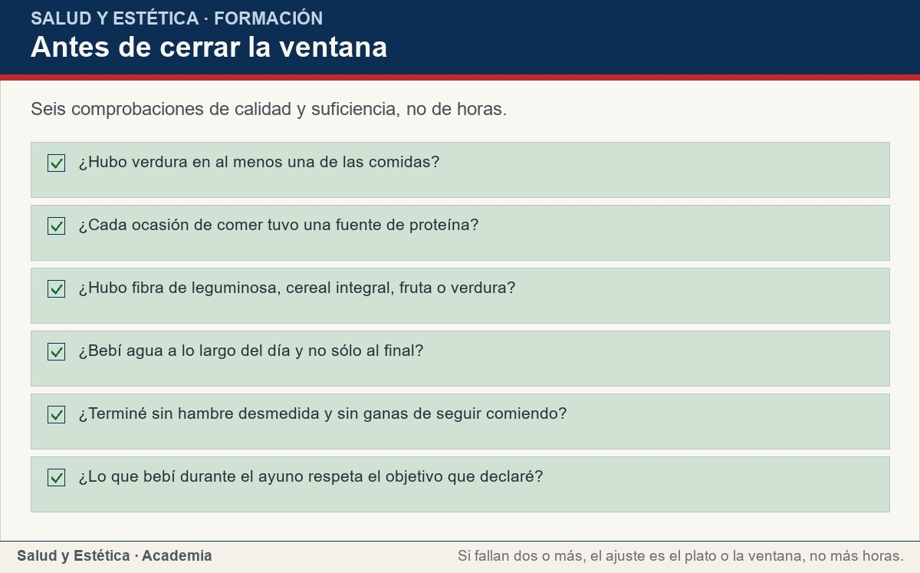
Cómo saber si la ventana alcanza
Seis comprobaciones de calidad y suficiencia, no de horas.
Ver imagen original en el OA
Notes:
Imagen del OA: assets/fig-3-checklist.jpg
Texto alternativo: Antes de cerrar la ventana
Pie: Seis comprobaciones de calidad y suficiencia, no de horas.
Enlace: https://saludyestetica.lumbre.lat/object/sye-c21-r01-oa07-comer-bien-dentro-de-la-ventana

Slide 40
Errores frecuentes · 1 de 2
•
Llenar la ventana con lo primero que haya. Cumplir el horario con ultraprocesados deja el esquema intacto y la alimentación pobre. La ventana mide tiempo; la calidad se decide en el plato, no en el reloj.
•
Compensar el ayuno con un banquete al final. Concentrar el hambre en una comida enorme produce exceso, culpa y un ciclo que se repite. No es falta de voluntad: es la consecuencia previsible de un diseño que no deja comer suficiente antes.
Comer bien dentro de la ventana (y moverse)
40 / 75

Slide 41
Errores frecuentes · 2 de 2
•
Beber café con azúcar y llamarlo ayuno. Una bebida con energía cambia el objetivo metabólico aunque no se llame comida. Si se decide tomarla, conviene nombrarla y dejar de contar esas horas como horas sin aporte.
•
Usar el ejercicio como pago de lo comido. Convertir la sesión en un castigo o en un permiso para comer de más mete el movimiento dentro del ciclo de restricción. El ejercicio sostiene la salud; no es una moneda de cambio.
Comer bien dentro de la ventana (y moverse)
41 / 75
Notes:
Continuación de «Errores frecuentes» (2 de 2).

Slide 42
Criterios para decidir · 1 de 3
1.
Si en la ventana no cabe una comida con verdura, proteína y fibra, el problema es la ventana y no tu disciplina.
2.
Si terminas la ventana con hambre desmedida o con atracones, suspende el esquema y revisa qué falta antes de continuar.
3.
Si bebiste algo con energía, tu objetivo metabólico ya cambió: decídelo a conciencia o deja de llamarlo ayuno.
4.
Si el ayuno es religioso, la regla la define tu tradición; las dudas de salud se consultan con un profesional.
Comer bien dentro de la ventana (y moverse)
42 / 75

Slide 43
Criterios para decidir · 2 de 3
5.
Si haces ejercicio en ayunas y aparece mareo, come algo o mueve la sesión; si se repite, consulta.
Límites y escalamiento
No muevas tus horarios de comida por tu cuenta si estás embarazada o lactando, si tienes menos de 18 años, si hay antecedentes de trastorno de la conducta alimentaria, diabetes tratada, enfermedad renal o hepática, fragilidad o medicación que exige horarios.
Comer bien dentro de la ventana (y moverse)
43 / 75
Notes:
Continuación de «Criterios para decidir» (2 de 3).

Slide 44
Criterios para decidir · 3 de 3
Interrumpe el esquema y consulta si aparece mareo, desmayo, debilidad intensa, palpitaciones, atracones, irritabilidad o insomnio persistentes, pérdida del periodo sin otra causa, deterioro del rendimiento que no se recupera o una pérdida de peso que no buscabas. Ante un desmayo, confusión o dolor en el pecho se acude al servicio de emergencias.
Esta lección no enseña a clasificar urgencias ni a ajustar medicamentos: eso corresponde a quien atiende.
Comer bien dentro de la ventana (y moverse)
44 / 75
Notes:
Continuación de «Criterios para decidir» (3 de 3).

Slide 45
Actividad 1 · Opción múltiple
Sección: Comprueba lo que aprendiste
Dentro de una ventana de alimentación, ¿qué hace que una comida sea suficiente?
A) Que sea la más grande del día, sin importar lo que contenga.
B) Que incluya verdura, una fuente de proteína y fibra, y deje sensación de saciedad.
C) Que tenga muchas horas de ayuno detrás.
D) Que se pueda comer muy rápido para no perder la ventana.
Comer bien dentro de la ventana (y moverse)
45 / 75
Notes:
Solución: B) Que incluya verdura, una fuente de proteína y fibra, y deje sensación de saciedad.
Explicación: La suficiencia se reconoce por lo que el plato aporta y por cómo sostiene el día: verdura, proteína, fibra y saciedad. El tamaño o la velocidad no la garantizan.
Evidencia: La OMS sitúa la base de la alimentación saludable en alimentos mínimamente procesados, no en el horario.
Enlace al OA: https://saludyestetica.lumbre.lat/object/sye-c21-r01-oa07-comer-bien-dentro-de-la-ventana

Slide 46
Actividad 2 · Opción múltiple
Sección: Comprueba lo que aprendiste
Una persona hace 16:8 pero toma café con azúcar y leche varias veces en la mañana. ¿Qué es correcto?
A) Sigue en ayuno porque no lo llama comida.
B) Esas bebidas aportan energía y cambian el objetivo metabólico.
C) El azúcar no cuenta si se toma líquida.
D) Debe compensar esas calorías con más horas de ayuno.
Comer bien dentro de la ventana (y moverse)
46 / 75
Notes:
Solución: B) Esas bebidas aportan energía y cambian el objetivo metabólico.
Explicación: Una bebida con energía interrumpe el periodo sin aporte energético, aunque la persona no la registre como comida. Nombrarlo permite decidir con información.
Evidencia: En un objetivo metabólico, lo que define el periodo es el aporte de energía, no el nombre de la bebida.
Enlace al OA: https://saludyestetica.lumbre.lat/object/sye-c21-r01-oa07-comer-bien-dentro-de-la-ventana

Slide 47
Actividad 3 · Verdadero o falso
Sección: Comprueba lo que aprendiste
Si la ventana es corta, cualquier comida dentro de ella sirve para compensar.
A) Verdadero
B) Falso
Comer bien dentro de la ventana (y moverse)
47 / 75
Notes:
Solución: Falso
Explicación: Una ventana corta no mejora la calidad de lo que entra. Llenarla con ultraprocesados mantiene un patrón pobre y suele aumentar la compensación.
Evidencia: El horario organiza el tiempo; la calidad se decide con los alimentos.
Enlace al OA: https://saludyestetica.lumbre.lat/object/sye-c21-r01-oa07-comer-bien-dentro-de-la-ventana

Slide 48
Actividad 4 · Verdadero o falso
Sección: Comprueba lo que aprendiste
El ayuno religioso y el ayuno con objetivo metabólico se rigen por criterios distintos.
A) Verdadero
B) Falso
Comer bien dentro de la ventana (y moverse)
48 / 75
Notes:
Solución: Verdadero
Explicación: El religioso sigue la regla de una tradición, que puede incluir o excluir agua; el metabólico busca mantener el periodo sin energía. Confundirlos lleva a decisiones equivocadas.
Evidencia: No hay una sola regla para beber durante el ayuno: depende del objetivo declarado.
Enlace al OA: https://saludyestetica.lumbre.lat/object/sye-c21-r01-oa07-comer-bien-dentro-de-la-ventana

Slide 49
Actividad 5 · Relacionar · 1 de 2
Sección: Comprueba lo que aprendiste
Relaciona cada elemento con el criterio que le corresponde.
Columna A
1. Objetivo metabólico
2. Ayuno religioso
3. Estudio médico
4. Ejercicio en ayunas con mareo
Columna B
A) Regla de la tradición
B) Protocolo del equipo de investigación
Comer bien dentro de la ventana (y moverse)
49 / 75
Notes:
Solución: Objetivo metabólico → Mantener el periodo sin energía
Ayuno religioso → Regla de la tradición
Estudio médico → Protocolo del equipo de investigación
Ejercicio en ayunas con mareo → Ajustar la comida o la sesión
Evidencia: Cada marco tiene su propia regla; el mareo es una señal de ajuste, no de aguante.
Enlace al OA: https://saludyestetica.lumbre.lat/object/sye-c21-r01-oa07-comer-bien-dentro-de-la-ventana

Slide 50
Actividad 5 · Relacionar · 2 de 2
C) Ajustar la comida o la sesión
D) Mantener el periodo sin energía
Comer bien dentro de la ventana (y moverse)
50 / 75
Notes:
Continuación de «Actividad 5 · Relacionar» (2 de 2).

Slide 51
Actividad 6 · Completar la frase
Sección: Comprueba lo que aprendiste
Una comida dentro de la ventana debería incluir ___, una fuente de proteína y fibra; si no cabe, el problema es la ___ y no la disciplina.
Comer bien dentro de la ventana (y moverse)
51 / 75
Notes:
Solución: verdura · ventana
Explicación: La revisión es concreta: verdura, proteína y fibra en el plato. Si no caben, se ajusta la ventana o el esquema, no se aprieta más el ayuno.
Evidencia: Calidad y suficiencia se evalúan en el plato, no en el número de horas.
Enlace al OA: https://saludyestetica.lumbre.lat/object/sye-c21-r01-oa07-comer-bien-dentro-de-la-ventana

Slide 52
Actividad 7 · Clasificar · 1 de 2
Sección: Comprueba lo que aprendiste
Clasifica cada elemento según lo que describe.
Categorías
• Calidad
• Suficiencia
• Señal de alerta
1. Verdura en la comida principal
2. Proteína en cada ocasión de comer
3. Atracón al cerrar la ventana
Comer bien dentro de la ventana (y moverse)
52 / 75
Notes:
Solución: 1. Verdura en la comida principal → Calidad
2. Proteína en cada ocasión de comer → Suficiencia
3. Atracón al cerrar la ventana → Señal de alerta
4. Leguminosa o cereal integral → Calidad
5. Hambre que despierta de noche → Señal de alerta
6. Agua a lo largo del día → Suficiencia
Evidencia: Calidad y suficiencia se construyen; las señales avisan de que el diseño no está funcionando.
Enlace al OA: https://saludyestetica.lumbre.lat/object/sye-c21-r01-oa07-comer-bien-dentro-de-la-ventana

Slide 53
Actividad 7 · Clasificar · 2 de 2
4. Leguminosa o cereal integral
5. Hambre que despierta de noche
6. Agua a lo largo del día
Clasifica cada elemento en una de las categorías.
Comer bien dentro de la ventana (y moverse)
53 / 75
Notes:
Continuación de «Actividad 7 · Clasificar» (2 de 2).

Slide 54
Actividad 8 · Detective de errores
Sección: Comprueba lo que aprendiste
Marca la línea donde el ayuno se convierte en compensación.
A) Reviso si en mi ventana cabe una comida con verdura y proteína.
B) Bebo agua y café sin azúcar durante la mañana.
C) Como poco todo el día para luego cenar el doble porque «me lo gané».
D) Anoto cómo me siento después de entrenar.
E) Si un día no puedo sostener el esquema, lo reviso sin culpa.
Comer bien dentro de la ventana (y moverse)
54 / 75
Notes:
Solución: C) Como poco todo el día para luego cenar el doble porque «me lo gané».
Explicación: Cenar el doble porque «me lo gané» es compensar: el ayuno se paga con exceso. Las otras líneas revisan el diseño o registran señales, que es lo que sí ayuda.
Evidencia: La compensación concentra exceso al final de la ventana y convierte el esquema en un ciclo.
Enlace al OA: https://saludyestetica.lumbre.lat/object/sye-c21-r01-oa07-comer-bien-dentro-de-la-ventana

Slide 55
Revisión rápida · 1 de 2
Criterio de avance
Se considera superado con al menos 70% de acierto agregado en las actividades cubiertas.
Actividades cubiertas
• Opción múltiple · sye-c21-r01-oa07-ex01
• Opción múltiple · sye-c21-r01-oa07-ex02
• Verdadero o falso · sye-c21-r01-oa07-ex03
• Verdadero o falso · sye-c21-r01-oa07-ex04
• Relacionar · sye-c21-r01-oa07-ex05
Comer bien dentro de la ventana (y moverse)
55 / 75
Notes:
Compuerta de avance: Revisión rápida
Umbral declarado: 70%.
No se incluyen puntuaciones de ninguna sesión ni respuestas personales.
Enlace: https://saludyestetica.lumbre.lat/object/sye-c21-r01-oa07-comer-bien-dentro-de-la-ventana

Slide 56
Revisión rápida · 2 de 2
• Completar la frase · sye-c21-r01-oa07-ex06
• Clasificar · sye-c21-r01-oa07-ex07
• Detective de errores · sye-c21-r01-oa07-ex08
Al superar: Revisas tu ventana por calidad y suficiencia, distingues la compensación y decides tus bebidas según el objetivo.
Si aún no se alcanza: Repasa la matriz de los tres objetivos y vuelve a pasar lista a una comida real con verdura, proteína, fibra y agua.
Comer bien dentro de la ventana (y moverse)
56 / 75
Notes:
Continuación de «Revisión rápida» (2 de 2).

Slide 57
Actividad 9 · Reflexión
Sección: Comprueba lo que aprendiste
Piensa en tu última ventana de alimentación. ¿Qué habría cambiado si antes de cerrarla te hubieras preguntado qué le faltaba al plato: verdura, proteína, fibra o agua? Escribe una sola cosa que ajustarías mañana y qué observarías para saber si funcionó.
Pregunta abierta · las respuestas personales no se incluyen en esta exportación.
Comer bien dentro de la ventana (y moverse)
57 / 75
Notes:
Reflexión del OA: Piensa en tu última ventana de alimentación. ¿Qué habría cambiado si antes de cerrarla te hubieras preguntado qué le faltaba al plato: verdura, proteína, fibra o agua? Escribe una sola cosa que ajustarías mañana y qué observarías para saber si funcionó.
No se exportan respuestas personales.
Enlace: https://saludyestetica.lumbre.lat/object/sye-c21-r01-oa07-comer-bien-dentro-de-la-ventana

Slide 58
Juegos · Memoria de la ventana bien alimentada · 1 de 2
Cara A | Cara B
Ventana de alimentación | Tiempo disponible, no permiso para comer cualquier cosa
Suficiencia | Que lo que comes sostenga el día sin hambre desmedida
Compensación | Comer de más para pagar las horas de ayuno
Bebida con energía | Cambia el objetivo metabólico aunque no se llame comida
Comer bien dentro de la ventana (y moverse)
58 / 75
Notes:
Tabla del OA: Juegos · Memoria de la ventana bien alimentada
Enlace: https://saludyestetica.lumbre.lat/object/sye-c21-r01-oa07-comer-bien-dentro-de-la-ventana

Slide 59
Juegos · Memoria de la ventana bien alimentada · 2 de 2
Cara A | Cara B
Ayuno religioso | Lo define la tradición, no un cálculo de calorías
Comer bien dentro de la ventana (y moverse)
59 / 75
Notes:
Tabla del OA: Juegos · Memoria de la ventana bien alimentada
Enlace: https://saludyestetica.lumbre.lat/object/sye-c21-r01-oa07-comer-bien-dentro-de-la-ventana

Slide 60
Juegos · Memoria de la ventana bien alimentada · Cómo practicar
Este es el contenido estático del juego. Para emparejar las cartas y practicar la interacción, abre el OA.
Abrir el juego en el OA
Comer bien dentro de la ventana (y moverse)
60 / 75
Notes:
Juego de memoria: Juegos · Memoria de la ventana bien alimentada
Enlace: https://saludyestetica.lumbre.lat/object/sye-c21-r01-oa07-comer-bien-dentro-de-la-ventana

Slide 61
Juegos · Tarjetas para mirar dentro de la ventana · Tarjeta 1 de 5
Pregunta
¿Qué dos cosas hay que revisar en una ventana?
Comer bien dentro de la ventana (y moverse)
61 / 75
Notes:
Anverso: ¿Qué dos cosas hay que revisar en una ventana?
Reverso: Calidad y suficiencia. La calidad mira qué alimentos hay: verdura, proteína, fibra. La suficiencia mira si alcanzan para sostener el día sin hambre desmedida ni atracones.
Enlace: https://saludyestetica.lumbre.lat/object/sye-c21-r01-oa07-comer-bien-dentro-de-la-ventana

Slide 62
Sección
Juegos · Tarjetas para mirar dentro de la ventana · Tarjeta 1 de 5 · Respuesta
Respuesta
Calidad y suficiencia. La calidad mira qué alimentos hay: verdura, proteína, fibra. La suficiencia mira si alcanzan para sostener el día sin hambre desmedida ni atracones.
Comer bien dentro de la ventana (y moverse)
62 / 75
Notes:
Respuesta de la tarjeta 1.

Slide 63
Juegos · Tarjetas para mirar dentro de la ventana · Tarjeta 2 de 5
Pregunta
¿Cómo se reconoce la compensación?
Comer bien dentro de la ventana (y moverse)
63 / 75
Notes:
Anverso: ¿Cómo se reconoce la compensación?
Reverso: Por comer muy rápido, concentrar el exceso al final de la ventana, sentir que «ahora sí puedo», esconder comida o usar el ejercicio como pago. No es falta de voluntad: es una señal de diseño.
Enlace: https://saludyestetica.lumbre.lat/object/sye-c21-r01-oa07-comer-bien-dentro-de-la-ventana

Slide 64
Sección
Juegos · Tarjetas para mirar dentro de la ventana · Tarjeta 2 de 5 · Respuesta
Respuesta
Por comer muy rápido, concentrar el exceso al final de la ventana, sentir que «ahora sí puedo», esconder comida o usar el ejercicio como pago. No es falta de voluntad: es una señal de diseño.
Comer bien dentro de la ventana (y moverse)
64 / 75
Notes:
Respuesta de la tarjeta 2.

Slide 65
Juegos · Tarjetas para mirar dentro de la ventana · Tarjeta 3 de 5
Pregunta
¿Qué debe tener cada ocasión de comer?
Comer bien dentro de la ventana (y moverse)
65 / 75
Notes:
Anverso: ¿Qué debe tener cada ocasión de comer?
Reverso: Una fuente de proteína: huevo, pollo, pescado, carne, frijol, lenteja, garbanzo, queso o yogur natural. Si la ventana tiene pocas ocasiones, ninguna debería quedar vacía.
Enlace: https://saludyestetica.lumbre.lat/object/sye-c21-r01-oa07-comer-bien-dentro-de-la-ventana

Slide 66
Sección
Juegos · Tarjetas para mirar dentro de la ventana · Tarjeta 3 de 5 · Respuesta
Respuesta
Una fuente de proteína: huevo, pollo, pescado, carne, frijol, lenteja, garbanzo, queso o yogur natural. Si la ventana tiene pocas ocasiones, ninguna debería quedar vacía.
Comer bien dentro de la ventana (y moverse)
66 / 75
Notes:
Respuesta de la tarjeta 3.

Slide 67
Juegos · Tarjetas para mirar dentro de la ventana · Tarjeta 4 de 5
Pregunta
¿Qué bebida corresponde a cada objetivo?
Comer bien dentro de la ventana (y moverse)
67 / 75
Notes:
Anverso: ¿Qué bebida corresponde a cada objetivo?
Reverso: Metabólico: agua, café o té sin azúcar. Religioso: lo que indique la tradición. Estudio médico: lo que fije el protocolo. La misma taza no sirve para los tres.
Enlace: https://saludyestetica.lumbre.lat/object/sye-c21-r01-oa07-comer-bien-dentro-de-la-ventana

Slide 68
Sección
Juegos · Tarjetas para mirar dentro de la ventana · Tarjeta 4 de 5 · Respuesta
Respuesta
Metabólico: agua, café o té sin azúcar. Religioso: lo que indique la tradición. Estudio médico: lo que fije el protocolo. La misma taza no sirve para los tres.
Comer bien dentro de la ventana (y moverse)
68 / 75
Notes:
Respuesta de la tarjeta 4.

Slide 69
Juegos · Tarjetas para mirar dentro de la ventana · Tarjeta 5 de 5
Pregunta
¿Cuándo se interrumpe el esquema?
Comer bien dentro de la ventana (y moverse)
69 / 75
Notes:
Anverso: ¿Cuándo se interrumpe el esquema?
Reverso: Con mareo, desmayo, atracones, irritabilidad o insomnio persistentes, pérdida del periodo o rendimiento que no se recupera. Se interrumpe y se consulta; no se aguanta.
Enlace: https://saludyestetica.lumbre.lat/object/sye-c21-r01-oa07-comer-bien-dentro-de-la-ventana

Slide 70
Sección
Juegos · Tarjetas para mirar dentro de la ventana · Tarjeta 5 de 5 · Respuesta
Respuesta
Con mareo, desmayo, atracones, irritabilidad o insomnio persistentes, pérdida del periodo o rendimiento que no se recupera. Se interrumpe y se consulta; no se aguanta.
Comer bien dentro de la ventana (y moverse)
70 / 75
Notes:
Respuesta de la tarjeta 5.

Slide 71
Para dominar este tema
Una ventana de alimentación es tiempo disponible, no un permiso. Lo que la vuelve útil es lo que cabe dentro: verdura, una fuente de proteína en cada ocasión, fibra, agua y suficiente comida para sostener el día. La compensación —comer de más para pagar el ayuno, beber energía sin registrarla o entrenar como castigo— avisa de que el diseño no funciona. Las bebidas dependen del objetivo: metabólico, religioso o de estudio médico, y confundirlos lleva a decisiones equivocadas. Si el esquema no alcanza, se ajusta o se deja; ninguna de esas salidas es un fracaso.
Comer bien dentro de la ventana (y moverse)
71 / 75

Slide 72
Fuentes y estado de revisión · 1 de 4
Fuentes consultadas:
F-OMS-DIETA · OMS, Alimentación sana (ficha informativa actualizada el 26-01-2026) · https://www.who.int/es/news-room/fact-sheets/detail/healthy-diet · consulta: 2026-10-25 · alcance: Alcance internacional. Base de la alimentación saludable, verduras, frutas y fibra dietética natural; no es una norma mexicana ni una prescripción individual.
Comer bien dentro de la ventana (y moverse)
72 / 75

Slide 73
Fuentes y estado de revisión · 2 de 4
F-OMS-ACTIVIDAD · OMS, Actividad física (ficha informativa) · https://www.who.int/es/news-room/fact-sheets/detail/physical-activity · consulta: 2026-10-25 · alcance: Alcance internacional. Beneficios de la actividad física regular para la salud física y mental; no es un plan de entrenamiento individual.
Comer bien dentro de la ventana (y moverse)
73 / 75
Notes:
Continuación de «Fuentes y estado de revisión» (2 de 4).

Slide 74
Fuentes y estado de revisión · 3 de 4
F-ODS · NIH Office of Dietary Supplements, hojas informativas sobre vitaminas y minerales · https://ods.od.nih.gov/factsheets/list-all/ · consulta: 2026-10-25 · alcance: Alcance internacional (Estados Unidos). Funciones y límites de vitaminas y minerales; no es una norma mexicana ni una indicación de suplementación.
Comer bien dentro de la ventana (y moverse)
74 / 75
Notes:
Continuación de «Fuentes y estado de revisión» (3 de 4).

Slide 75
Fuentes y estado de revisión · 4 de 4
F-NIH-TRE · NIH Research Matters, alimentación con ventana horaria (22-10-2024) · https://www.nih.gov/news-events/nih-research-matters/time-restricted-eating-metabolic-syndrome · consulta: 2026-10-25 · alcance: Alcance internacional. Ventanas de 8 a 10 horas con beneficios modestos a tres meses; no demuestra superioridad de un esquema ni resuelve el reparto exacto de proteína.
Estado de revisión: Revisión editorial, 25 de octubre de 2026. Revisión por profesional sanitario: no realizada, pendiente.
Comer bien dentro de la ventana (y moverse)
75 / 75
Notes:
Continuación de «Fuentes y estado de revisión» (4 de 4).

